Slide 1
Optimizing compiler. Auto parallelization.

Slide 2
Multicore and multiprocessor is de facto standard
Intel® Pentium® Processor Extreme Edition (2005-2007)
Dual core introduced
Intel® Xeon® Processor 5100, 5300 Series
Intel® Core™2 Processor Family (2006-)
Dual-processor and quad-core
Intel® Xeon® Processor 5200, 5400, 7400 Series
Intel® Core™2 Processor Family (2007-)
2-4 processors, up to 6 cores
Intel® Atom™ Processor Family (2008-)
Energy Efficiency has high priority
Intel® Core™i7 Processor Family (2008-)
Hyperthreading technology. System with non-uniform memory access.
Notes:
На рынок персональных компьютеров многопроцессорные/многоядерные архитектуры пришли сравнительно недавно. Ядром процессора называется та его часть, которая извлекает из памяти и исполняет инструкции. Изначально процессор содержал одно ядро. Сейчас широко распространены dual-core, quad-core и даже hexa-core процессоры. Большинство продаваемых сейчас вычислительных систем многопроцессорные.

Slide 3
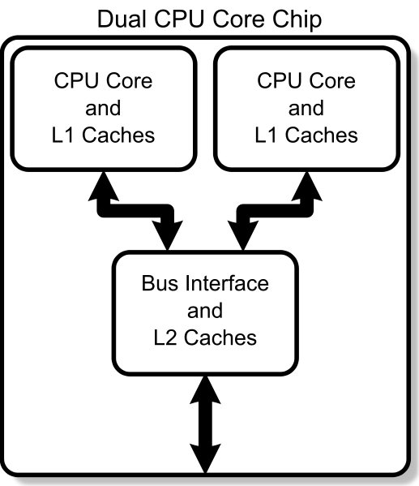
CPU core is a complete computer system that shares some of the processing resources with other cores
Notes:
Производительность современных вычислительных систем определяется в основном скоростью взаимодействия с памятью, поэтому хочется напомнить о особенностях организации подсистемы памяти для многоядерных и многопроцессорных систем.
Приведенная схема описывает примерную организацию памяти в двухядерных процессорах.
Из приведенной схемы понятно, что у двухядерного процессора дублируются практически все ресурсы за исключением кэша второго уровня и шины данных. (Шина данных обрабатывает обращение к памяти.) Т.е. при запуске на ядрах двух приложений узким местом которых является работа с памятью мы можем получить замедление работы обоих приложений, поскольку онибудут конкурировать за кэш второго уровня.
Начиная с процессора Nehalem ядра получили свой кэш второго уровня, но совместно пользуются кэшем третьего уровня.

Slide 4
Multiprocessor systems are
1.) Massively parallel computers or systems with distributed memory (MPP systems).
Each processor is completely autonomous.
There is a communications medium.
Advantages: good scalability
Disadvantages: slow inter processor communication
2.) Shared memory systems (SMP systems)
All processors are equidistant from the memory. Communication with the memory via a common data bus.
Advantages: good inter processor communication
Disadvantages: poor scalability
the high cost of cache subsystem synchronization
3.) Systems with non-uniform memory access (NUMA)
Memory is physically distributed among processors. Single address space is supported at the hardware level.
Advantages: good inter processor communication and scalability
Disadvantages: different latency for the different parts of memory.
Notes:
При создании многопроцессорных систем главным вопросом является управление разными процессорами при решении какой-то общей задачи. Поскольку сейчас главным вопросом ограничивающим быстродействие вычислительных систем является вопрос взаимодействия с памятью, то логично охарактеризовать вычислительные системы по методу работы с памятью.
Если различные процессоры не имеют разделяемой памяти, то это существенно усложняет организацию параллельных вычислений.
Если процессоры могут работать с общей памятью, то возникает вопрос синхронизации подсистем памяти этих процессоров. Как уже упоминалось для ускорения работы с памятью процессоры имеют систему кэшей. Что будет происходит если некоторый адрес памяти будет одновременно присутствовать в нескольких подсистемах памяти и модифицирован одним в одном из них? В этом случае необходимо привести в соостветсвие значения во всех остальных подсистемах. В случае с SMP системами процессор передает информацию о измененом адресе на шину данных. Шина данных в свою очередь передает эту информацию другим процессорам.
NUMA архитектура представляет некий гибрид между SMP и MPP. Память физически распределена, но общедоступна. Единое адресное пространство поддерживается на аппаратном уровне, но разная скорость доступа к различным сегментам памяти.

Slide 5
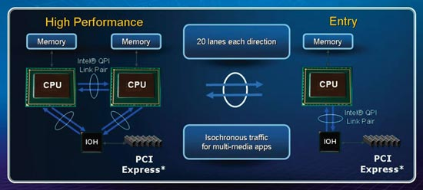
Intel QuickPath Architecture
Notes:
Приведенные соображения о работе памяти верны и в случае многопроцессорной архитектуры. Типичным представителем многопроцесорных архитектур является архитектура i7. Эта архитектура – архитектура с неоднородной памятью. Каждый процессор имеет свою память, доступ к которой наиболее быстрый. Доступ к памяти другого процессора медленнее. Используется QPI соединение между процессорами. Логическая память программы привязывается к физической памяти в момент первого обращения к памяти. Память выделяется из памяти того процессора на котором выполняется поток, запрашивающий память.

Slide 6
Instability of the application performance on multiprocessor machines with non-uniform memory access.
OS periodically moves application from one core to another with different access speed to the memory used.
Notes:
Интересным фактом является то, что приложения на многопроцессорных машинах демонстрируют достаточно нестабильную производительность. Это происходит в том числе и потому, что при выполнении однопоточного приложения оно «кочует» по разным ядрам. Это приводит к тому, что в начальный момент времени память выделяется на одном процессоре и приложение работает с «близкой памятью», но если приложение начинает работать на другом процессоре, то доступ к памяти замедляется.
Эту проблему можно решить с помощью привязки приложения к определенным ядрам. Установить affinity для приложения.

Slide 7
Pros and cons of the multi-threaded applications
+ +:
Computational resources are increased according to the kernel count.
- -:
The increasing complexity of design
Thread synchronization overhead
Data races/ resource concurrency
Thread creation overhead
Conclusion: If you are developing business applications, clearly aware of the goals and price of parallelism in your application.
Notes:
В связи с появлением на рынок различных многопроцессорных архитектур существует мода на «параллелизацию» приложений. Однако параллелизация имеет свои плюсы и минусы. Понятно, что существуют приложения, которые необходимо должны быть многопоточными (Вэб сервисы и т.д.). В случае с вычислительными приложениями необходимо решать вопрос о выгодности многопоточности, учитывая следующие плюсы и минусы многопоточных приложений. Плюсы: Вычислительные ресурсы увеличиваются пропорционально количеству используемых реальных ядер (на Nehaleme из-за гиперсрединга на одном реальном ядре находятся два логических). Особенно это важно из-за увеличивающегося размера кэшей разных уровней. Минусы: Усложнение разработки; Проблемы синхронизации; Потоки конкурируют за ресурсы; Создание потоков имеет свою цену, которая может свести на нет весь выигрыш от использования дополнительных ресурсов.

Slide 8
Auto parallelization is a compiler optimization which automatically converts sequential code into multi-threaded in order to utilize multiple cores simultaneously. The purpose of the automatic parallelization is to free programmer from the difficult and tedious manual parallelization.
/Qparallel
enable the auto-parallelization to generate multi-threaded code for
loops that can be safely executed in parallel
Notes:
Компилятор Интел предлагает некоторое компромисное решение. Он под опцией –Qparallel пытается распараллелить циклы с тем чтобы задействовать ресурсы многопроцессорной архитектуры. Плюс такого подхода заключается в том, что можно без дополнительной разработки улучшить производительность приложения.

Slide 9
Profitability of auto parallelization
Let’s consider simple fortran test:
REAL :: a(1000,1000),b(1000,1000),
c(1000,1000)
integer i,j,rep_factor
DO I=1,1000
DO J=1,1000
A(J,I) = I
B(J,I) = I+J
C(J,I) = 0
END DO
END DO
DO rep_factor=1,1000
C=B/A+rep_factor
END DO
END

Slide 10
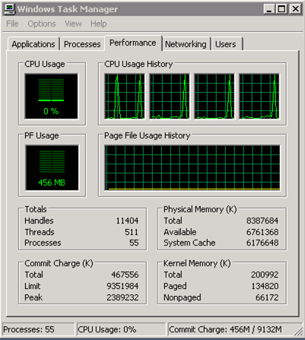
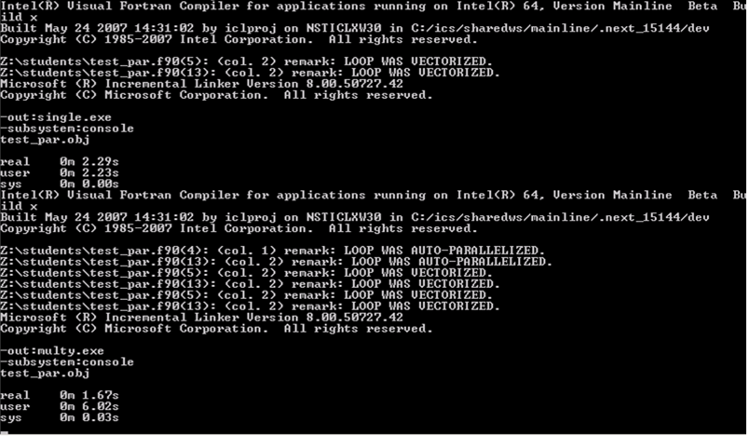
This slide demonstrates auto parallelization speedup. We have improvement on real time from 2.29 s. to 1.67 s. User time has been changed from 2.23 s. to 6.02 s. It means that amount of work was increased.

Slide 11
Algorithm scalability
void matrix_mul_matrix(int n,
float C[n][n], float A[n][n],
float B[n][n]) {
int i,j,k;
for (i=0; i<n; i++)
for (j=0; j<n; j++) {
C[i][j]=0;
for(k=0;k<n;k++)
C[i][j]+=A[i][k]*B[k][j];
}
}
CPU cores may compete for some processor resources, for example for cash subsystem and for system bus. Bus bandwidth can be bottleneck for some algorithms. The right picture demonstrates the relation between time and number of threads for matrix multiplication loop. It is an example of highly scalable algorithm.
Notes:
При решении об параллелизации алгоритмов важно учитывать возможные проблемы, которые могут свести на нет все выгоды от параллелизации. Существуют хорошо и плохо масштабируемые алгоритмы. Рассмотрим например программу перемножения матриц и возьмем матрицы размера 1000 на 1000. В данной ситуации видно, что алгоритм является хорошо масштабируемым.

Slide 12
Some poorly scalable algorithm
void matrix_add(int n, float Res[n][n],float A1[n][n], float A2[n][n],
float A3[n][n],float A4[n][n], float A5[n][n], float A6[n][n],
float A7[n][n], float A8[n][n]) {
int i,j;
for (i=0; i<n; i++)
for (j=1; j<n-1; j++)
Res[i][j]=A1[i][j]+A2[i][j]+A3[i][j]+A4[i][j]+
A5[i][j]+A6[i][j]+A7[i][j]+A8[i][j]+
A1[i][j+1]+A2[i][j+1]+A3[i][j+1]+A4[i][j+1]+
A5[i][j+1]+A6[i][j+1]+A7[i][j+1]+A8[i][j+1];
}
Notes:
Плохо масштабируемый алгоритм. В данном случае показан пример теста в котором одновременно идет обращение к большому количеству различных объектов в памяти, а сами вычисления достаточно просты. Т.е. «узким» местом данного метода является работа с подсистемой памяти. При увеличении кол-ва ядер увеличивается количество пересылок между процессорами

Slide 13
Admissibility of auto parallelization
Auto parallelization is a loop permutation optimization.
Initial order of instruction execution becomes unspecified.
A necessary conditions for its applicability are:
1.) Loop is identified and its class match the requirements
2.) The absence of dependencies within the loop
3.) Heuristic model considers parallelization as profitable
/Qpar-report{0|1|2|3} control the auto-parallelizer diagnostic level
/Qpar-report3 option informs if the compiler parallelizes or doesn’t parallelize a loop, including reports which problem prevents auto parallelization. For example:
par.c(11): (col. 1) remark: LOOP WAS AUTO-PARALLELIZED.
par.c(101): (col. 3) remark: loop was not parallelized: existence of parallel dependence.
par.c(27) (col. 1): remark: loop was not parallelized: insufficient computational work.
par.c(34): (col. 3) remark: loop was not parallelized: insufficient inner loop.
par.c(77): (col. 1) remark: DISTRIBUTED LOOP WAS AUTO-PARALLELIZED.
par.c(133): (col. 1) remark: FUSED LOOP WAS AUTO-PARALLELIZED.
Notes:
Поскольку автопараллелизация работает с циклами, то это цикловая перестановочная оптимизация. Вместо упорядоченного выполнения итераций цикла мы преобразуем цикл так, что порядок выполнения итераций становится неопределенным. Такую оптимизацию можно сделать только при отсутствии зависимостей внутри цикла. Используйте –Qpar-report, чтобы установить причины по которым ваши циклы не параллелизуются. Иногда легко переписать код и удалить зависимость или если зависимость возникает из-за того, что компилятор не может разрешить проблему разделения памяти, то иногда можно «помочь» компилятору.

Slide 14
1.) Loop identification
Loop optimization can be performed only for loops with a certain number of iterations with successively changing iteration variables that have no hits outside of the loop and calls the unknown functions.
recommendations:
0.) Use -Qpar_report3 to identify a problem. The absence of loop in the report or unsupported loop structure is the reason for the following steps:
1.) Avoid loops with an uncertain number of iterations, the conversion outside the loop, unknown functions calls.
a) use local variables to hold the boundaries of the loop instead of global variables and structure members,
b) do not use a massive operation in Fortran for allocable arrays and array pointers.
2.) Interprocedural analysis can help with additional information. (-Qipo )
3.) Use -ansi-alias for C/C++
4.) Use “restrict” attribute inside C/C++ code (-Qstd = c99)

Slide 15
2.) Dependencies
One of hardest problems for compiler is resolving the memory disambiguation task or performing the alias analysis.
The compiler assumptions are conservative. It means that different location of memory objects must be proved, they assumed as aliased by default.
recommendations:
0.) Use -Qpar_report3 to identify a problem.
1.) Use -ansi-alias for C/C++
2.) Use attribute to restrict inside C/C++ code (-Qstd=c99)
int sub (int *a, float *b, int n) =>
int sub (int *restrict a, float *restrict b, int n)
3.)-Qipo
4.) Directives #pragma ivdep
The ivdep pragma tells the compiler to ignore assumed vector dependencies.

Slide 16
3.) Profitability of auto parallelization
/Qpar_report3: loop was not parallelized: insufficient computational work.
To estimate optimization profit is a difficult task. There are performance effects that are difficult to predict at compile time. Number of loop iteration can be unknown.
For instance, unknown probability of branches inside the loop can lead to wrong work estimation.
recommendations:
1.) Use compiler parallelization directives
# pragma parallel, # pragma parallel always, # pragma noparallel
2.) Compiler Options
/ Qpar-threshold [n] threshold for avtoparallelizatsii from 0 to 100
/ Qpar-runtime-control [n] the level of generating run-time checks from 0 to 3
/ Qpar-num-threads = <n> installation of various numbers of threads
3.) Use –O3 . Some loop optimizations can make loops more profitable for parallelization. (fusion, distribution)
4.) -Qprof_gen/-Qprof_use Compile with profiling could open more optimizations
Notes:
Запуск потоков имеет свою цену, поэтому невыгодно параллелизовать циклы, если вычислительная работа внутри цикла мала.
С другой стороны есть некоторые эффекты, которые очень сложно просчитать во время компиляции. Например для архитектур с неоднородным доступом к памяти имеет место так называемый First Touch Effect. Т.е. Память выделяется на определенном процессоре при первом обращении к памяти, поэтому если инициализирующий цикл не параллелиться, то вся память выделяется на одном процессоре. Если затем следует цикл с интенсивными вычислениями, который будет параллелиться, то его быстродействие будет страдать из-за того что часть потоков будет работать с «медленной» памятью.

Slide 17
Automatic parallelization is done using the OpenMP interface. OpenMP (Open Multi-Processing) is a software interface that supports multi-platform programming for multiprocessor computation systems with shared memory on C/C++ and Fortran.
The number of used threads is defined by the environment variable OMP_NUM_THREADS and can be modified before application launch (by default application will use all available cores) .
8 Threads
16 Threads
Notes:
Некоторые технические детали. Автопараллелизация реализована с помощью OpenMP интерфейса. По сути автопараллелизация аналогична параллелизации циклов с помощью вставки OpenMP директив компилятором. Соответственно, если вы хотите добиться более качественного параллелизма в вашей программе, то нужно использовать эти директивы напрямую.
Современные компиляторы поддерживают OpenMP интерфейс. Он позволяет программисту более широкие возможности для параллелизации программы, чем автопараллелизация. Этот программный инерфейс будет обсуждаться позднее. В данном
случае нам интересно, какие возможности управления выполнением программы он предоставляет.

Slide 18
Loop automatic parallelization
for(i=0;i<N;i++)
F(x,y,i)
fork OMP_NUM_THREADS
Loop_Threaded_Fun(x,y,0,n₁)
Loop_Threaded_Fun(x,y,n₁,n₂)
Loop_Threaded_Fun(x,y,N0,N1)
for(i=N0;i<N1;i++)
F(x,y,i)
…
Loop_Threaded_Fun(x,y,n?,N)
Loop parallelization looks like creating a function taking all used objects and loop iteration space part as arguments.
The multiple instances of loop thread function are executed in different streams with different values ​​of the boundaries. Iterative loop space is divided into several parts and each is given to the separate thread.

Slide 19
Optimizing compiler is able to create several versions of code by adding some run-time checks to resolve dependences issues, to make estimation of loop iterations, etc.
/Qpar-runtime-control[n]
Control parallelizer to generate runtime check code for effective
automatic parallelization.
n=0 no runtime check based auto-parallelization
n=1 generate runtime check code under conservative mode
(DEFAULT when enabled)
n=2 generate runtime check code under heuristic mode
n=3 generate runtime check code under aggressive mode
Notes:
Поскольку определение выгодности автопараллелизации достаточно трудная задача, которая зависит от многих факторов, часть которых не может быть известна во время компиляции, то существует возможность создавать многоверсионные приложения, которые содержат проверки времени выполнения и запускают несколько потоков для обработки циклов только при выполнении определенных условий. Опция /Qpar-runtime-control используется для определения уровня использования таких проверок.
(? Хорошо бы привести конкретный пример)

Slide 20
Interaction with other loop optimizations
An optimizing compiler makes loop parallelization together with other optimizations. Because thread creation has its price it is more profitable to has large loops for processing. So order of optimizations can be:
Loop fusion (creation of large loops).
Loop interchange and other loop optimizations for improving memory access.
Auto parallelization.
Loop optimizations in the threaded functions in accordance with the usual considerations. (loop distribution, loop unrolling, auto vectorization, etc.).
These considerations can be used during creating a program design to simplify following threadization with usage of compiler autoparallelization or OPENMP directives.

Slide 21
Software prefetching
Prefetching is loading data from relatively slow memory into the cache before the memory is required by processor. Software prefetching is insertion of the special prefetch instructions to the code.
There are several methods of prefetch usage:
Explicit instruction insertion.
Implicit insertion with compiler option –prefetch, known as auto prefetch compiler feature.
Prefetch intrinsic functions are defined in xmmintrin.h and has the form
# include <xmmintrin.h>
enum _mm_hint {_MM_HINT_T0 = 3, (L1)
_MM_HINT_T1 = 2, (L2)
_MM_HINT_T2 = 1, (L3)
_MM_HINT_NTA = 0};
void _mm_prefetch (void * p, enum _mm_hint h);
It loads a cache line from the address specified (size of the cache line is 64 bytes)
Use CALL mm_prefetch (P, HINT) inside the fortran programs
Notes:
Как уже упоминалось ранее существуют инструкции процессора, которые позволяют подгружать адреса в кэш. Эту технологию в некоторых очевидных случаях можно использовать, чтобы ускорить приложение.

Slide 22
Why software prefetching can be useful?
There is hardware prefetch mechanism which tries to identify the memory access pattern to choose the appropriate preloading scheme. It works fine when the memory is accessed with constant stride and this stride is relatively small.
Software prefetch instructions have its price. Computing system can ignore software prefetching instructions when the system bus is busy.
Don’t use software prefetching instructions
in case when hardware prefetching mechanism is able to help
if there are many memory requests and the system bus is busy
all needed memory is already cached
There are many cases when programmer could help to preload the memory required:
large constant stride
work with chains
variable stride access to memory
many different memory objects (?)
The VTUNE usage can help to identify slowdowns, caused by the inefficient memory access.

Slide 23
SUBROUTINE CALC(A,B,C,N,K,SEC)
INTEGER N,K,SEC,I,J
REAL A(K,N),B(K,N),C(K,N)
DO I=1,K
DO J=1,N
A(I,J)=A(I,J)/(A(I,J)+ B(I,J)*C(I,J))
#ifdef PERF
CALL mm_prefetch(A(I,J+SEC),3)
CALL mm_prefetch(B(I,J+SEC),3)
CALL mm_prefetch(C(I,J+SEC),3)
#endif
END DO
END DO
END SUBROUTINE CALC
INTEGER N,K
REAL, ALLOCATABLE :: A(:,:),B(:,:),C(:,:),D(:,:)
REAL T1,T2
INTEGER REP,SEC
READ *,N,SEC
READ *,K
ALLOCATE(A(K,N),B(K,N),C(K,N))
ALLOCATE(D(10000,10000))
A=1
B=1
C=1
D=0
CALL CPU_TIME(T1)
CALL CALC(A,B,C,N,K,SEC)
CALL CPU_TIME(T2)
PRINT *,T2-T1
END
Idea of this example:
Memory is accessed with large constant stride.
Can we obtain performance gain? Would it be different for different SEC values?

Slide 24
Execution results
ifort /fpp -DPERF -Od pref.f90 -Feperf_pref.exe
ifort /fpp -Od pref.f90 -Feperf.exe
Data for input:
4000 SEC
4000
without SP: 0.48s.
SEC == 1 with SP: 0.56s.
SEC == 4 with SP: 0.48s
?? Price of prefetch instructions exceed gain from prefetch.
Let’s enlarge calculations inside loop
A(I,J)=A(I,J)/(A(I,J)+ B(I,J)*C(I,J)) =>
A(I,J) = (EXPONENT(A(I,J))+EXPONENT(B(I,J))+EXPONENT(C(I,J)))/(A(I,J)*B(I,J)*C(I,J))
without SP: 1.45s.
SEC == 1 with SP: 1.07s.
SEC == 4 with SP: 0.98s

Slide 25
Conclusion
It is hard to determine if the prefetch instruction can be helpful for all computing systems. The performance of the memory subsystems depend on many different factors such as, amount of cash memory, memory latency, bandwidth, etc. Prefetch instruction call has its price and increases amount of data which should be passed through the system bus. Therefore result of software prefetch can be different for the different computing systems.
Notes:
Использование софтварного префетчинга просто, но оценить эффект от него довольно сложно. Разные результаты можно получить на разных архитектурах. Попытка подгружать новые адреса в кэш может вызвать удаление из кэша нужных адресов. В случае перегрузки механизма предвыборки запросы пользователя будут игнорироваться. Процессор имеет свой железный предсказатель и возможно вы ему будете только мешать.
Пример использования префетчинга в фортране. Написан тест, использующий матрицы 2000 на 2000. SEC=2. Сделана попытка подгрузить внутри цикла по I подгрузить адреса для следующей итерации по J. Проблема в том, что поскольку память в кэш подгружается кэш линиями, то не имеет смысл вызывать mm_prefetch на каждой итерации. Если же вызывать IF для проверки номера итерации, то он сам вызывает негативный эффект.

Slide 26
Auto software prefetching options
/Qopt-prefetch[:n]
1-4 Enables different levels of software prefetching. If you do not specify a value for n, the default is 2 on IA-32 and Intel® 64 architecture; the default is 3 on IA-64 architecture. Use lower values to reduce the amount of prefetching.
0 Disables software prefetching. This is the same as specifying -no-opt-prefetch (Linux and Mac OS X) or /Qopt-prefetch- (Windows).
Notes:
Использование софтварного префетчинга просто, но оценить эффект от него довольно сложно. Разные результаты можно получить на разных архитектурах. Попытка подгружать адреса в кэш может вызвать удаление из кэша нужных адресов. В случае перегрузки механизма предвыборки запросы пользователя будут игнорироваться. Процессор имеет свой железный предсказатель и возможно вы ему будете только мешать.
Пример использования префетчинга в фортране. Написан тест, использующий матрицы 2000 на 2000. SEC=2. Сделана попытка подгрузить внутри цикла по I подгрузить адреса для следующей итерации по J. Проблема в том, что поскольку память в кэш подгружается кэш линиями, то не имеет смысл вызывать mm_prefetch на каждой итерации. Если же вызывать IF для проверки номера итерации, то он сам вызывает негативный эффект.

Slide 27
C/C++ extended array notation
C/C++ language extension for array notations is an Intel-specific language extension that is a part of Intel® Cilk™ Plus feature supported by the Intel® compiler.
The C/C++ extension provides data parallel array notations with the following major benefits:
Allows you to use array notation to program parallel operations in a familiar language
Achieves predictable performance based on mapping parallel constructs to the underlying multi-threaded and SIMD hardware
Enables compiler parallelization and vectorization with less reliance on alias and dependence analysis
When you use the array notations, the Intel® compiler implements them using vector code.

Slide 28
Usage Recommendations
Use the array notations when your algorithm requires operations on arrays and where it does not require a specific order of operations among the elements of the array(s).
To use the array notations in your application, keep the following sequence of steps in mind:
Insert the array notations language extensions into your application source code.
Compile the application at optimization level –O1 and above to enable vectorization. By default, the compiler generates SIMD vector instructions in the SSE2 instruction set. To generate SIMD vector instructions beyond SSE2, you can add target/architecture-specific compiler options to the compile command.
By default, the Intel® compiler accepts the array notations language extensions to generate vector and multi-threaded code based on the data parallel constructs in the program.

Slide 29
CEAN (C/C++ Extensions for Array Notations Programming Model)
Array declarations:
Length | Storage Class | Declaration
Fixed | Static | static int a[16][128]
 | Auto | void foo(void) { int a[16][128]; }
 | Parameter | void bar(int a[16][128]);
 | Heap | int (*p2d)[128];
Variable (C99) | Auto | void foo(int m, int n) { int a[m][n]; }
 | Parameter | void bar(int m, int n, int a[m][n]);
 | Heap | void bar(int m, int n) { int (*p2d)[n]; }
Notes:
Поскольку осуществление параллелизации и векторизации компилятором довольно сложный вопрос, и эти оптимизации не всегда удается осуществить из-за сложности решения вопроса с доказательством правомерности этих перестановочных оптимизаций, то постоянно возникает желание ввести какие-то новые конструкции в языки программирования, которые бы облегчили пользователям написание параллелизуемого и векторизуемого кода. В языках С/C++ разрешение вопроса с зависимостями еще сложнее плюс сам язык не очень удобен для например работы с матрицами, поэтому появилась идея некоего языкового расширения для работы с матрицами.

Slide 30
Declaration of the array sections
section_operator :: = [<lower bound>:<length>:<stride>]
a[0:3][0:4]
b[0:2:3]
You must use –std=c99 (Linux и MAC OS) or /Qstd=c99 compiler options
Example:
typedef int (*p2d)[128];
p2d p = (p2d) malloc (sizeof(int)*rows*128);
p[0:rows][:]
Most of C/C++ operators are available for array sections.
a[:]*b[:] // element-wise multiplication
a[3:2][2:2] + b[5:2][5:2] // matrix addition
a[0:4]+c // adds scalar to an array section
a[:][:] = b[:][1][:] + c // array assignment

Slide 31
Function prototypes
Function Prototypes | Descriptions
__sec_reduce(fun, identity, a[:]) | Generic reduction function. Reduces fun across the array a[:] using identity as the initial value.
__sec_reduce_add(a[:]) | Built-in reduction function. Adds values passed as arrays
__sec_reduce_mul(a[:]) | Built-in reduction function. Multiplies values passed as arrays
__sec_reduce_all_zero(a[:]) | Built-in reduction function. Tests that array elements are all zero
__sec_reduce_all_nonzero(a[:]) | Built-in reduction function. Tests that array elements are all non-zero
__sec_reduce_any_nonzero(a[:]) | Built-in reduction function. Tests for any array element that is non-zero
__sec_reduce_min(a[:]) | Built-in reduction function. Determines the minimum value of array elements
__sec_reduce_max(a[:]) | Built-in reduction function. Determines the maximum value of array elements
__sec_reduce_min_ind(a[:]) | Built-in reduction function. Determines the index of minimum value of array elements
__sec_reduce_max_ind(a[:]) | Built-in reduction function. Determines the index of maximum value of array elements

Slide 32
#include <stdio.h>
#include <stdlib.h>
#define N 2000
typedef double (*p2d)[];
void matrix_mul(int n, double a[n][n],
double b[n][n],double c[n][n]) {
int i,j;
a[:][:] =1;
b[:][:] =-1;
for(i=0;i<n;i++)
for(j=0;j<n;j++)
c[i][j]=c[i][j]+
__sec_reduce_add(a[i][:]*b[:][j]);
return;
}
int main() {
p2d a= (p2d)malloc(N*N*sizeof(double)) ;
p2d b= (p2d)malloc(N*N*sizeof(double)) ;
p2d c= (p2d)malloc(N*N*sizeof(double));
matrix_mul(N,a,a,a);
matrix_mul(N,a,b,c);
free(a);
free(b);
free(c);
}
Notes:
Простенькая программка перемножения матриц теперь имеет вид.
Оставляя за скобками реализацию параллелизма и векторизации в этом расширении я считаю, что оно вводит достаточно удобную форму декларации матриц для использования в маленьких вычислительных программках.

Slide 33
Thank you!

